Slide 1

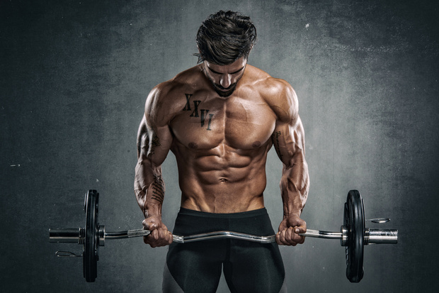
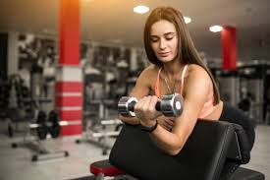
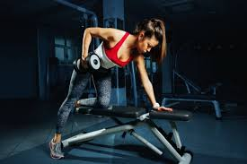
Aumenta tu masa muscular sin lesionarte
Integrantes:
Jorge Sucuzhañay
Odalis Rea

Slide 2
Problema
En la actualidad tenemos que estar a dos metros de distancia para protegernos del coronavirus, algunos gimnasios son pequeños por lo tanto mucha gente no puede entrar al gimnasio a realizar los ejercicios para aumentar la masa muscular.

Slide 3
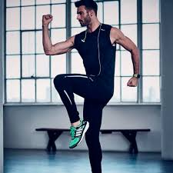
Solución.
El proyecto es de tipo factible teniendo por objetivo proporcionar una solución para mejorar el estilo de vida, otros beneficios son: el aumento de tono y masa muscular, la ayuda en la reducción de peso y una mejora en la salud en general estar en forma y gozar de buena salud.

